Slide 17
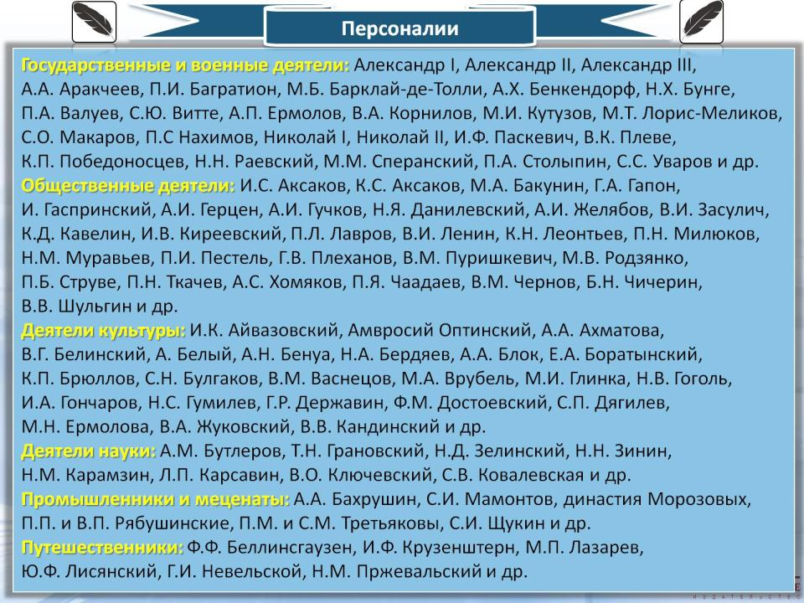

Slide 21
Серия пособий по Историко-культурному стандарту

Slide 22
Серия пособий по трудным вопросам Историко-культурного стандарта

Slide 23
В серию «Учимся с «Просвещением» посвященную трудным вопросам ИКС входят

